Slide 1

精益供应链课程
—采购管理与供应商控制

Slide 2

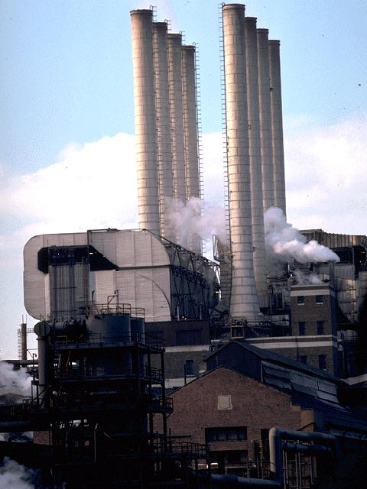

什么是供应链管理？
供应链管理的概念提出于20世纪80年代中期，它源于这样一种观念，即企业应该从总成本的角度考察企业的经营效果，而不是片面的追求采购，生产，分销等功能的优化。

Slide 3
供应链示意流程
供
应
商
制
造
商
分
销
商
配
送
中
心
零
售
商
消
费
者
强调专业分工，定制化生产
最快速度，最低成本，最优品质
响应迅速，满足顾客
实物流
信息流

Slide 4
供应链管理的精髓
物流
信息流
价值流
增加利润
资金流
创造价值
供应链—价值增值链
业务流
供应链(Supply Chain)是指围绕核心企业，通过对信息流、物流、资金流的控制，从采购原材料开始制成产品，最后由销售网络把产品送到消费者的将供应商、制造商、销售商、直到最终用户连成一个有机整体的功能网链结构

Slide 5

课程背景 Lecturer Instructors
在企业推行改善的过程中，不可避免的会遇到因为物料问题导致生产无法顺利进行的情况发生，该生产了才发现物料没到，或者物料数量不足，而且这样的情况是经常出现，极大的限制了企业的生产组织和效率提升。
现场物料很多，但是大多数都是不配套的物料，真正配套的、需要用的物料却没有等情况普遍存在。
采购人员每天忙于救火式的管理，采购与其他部门之间没有形成反馈机制，不能提前进行调整和预测等这些都显示出采购管理流程改善的重要性。

Slide 6

课程结构 Lecturer Instructors
1
企业转型的契机---认识精益生产
2
采购管理概述
3
采购活动前期的基础准备
4
采购活动的实施与控制
5
供应商管理概述
5
6
供应商的评估与选择
7
供应商管理的实施

Slide 7

精益供应链课程—采购管理与供应商管理
第一单元
转型的契机：认识精益生产

Slide 8
企业是什么？
企业一词源自日语。
它是在日本明治维新后，大规模引进西方文化与制度的过程中而来的。戊戌变法之后，这些汉字词汇用法被大量由日语引进现代汉语。
日本在引进该词时，意译为“企业”，从字面上看表
示商事主体企图从事某项事业，且有持续经营的意思。
从事生产、流通或服务活动的独立核算的经济单位

Slide 9





企业在社会中的作用
商品
服务
输出
企业
市场
获取
利润

Slide 10
企业的分类
特点：1）产品从投入到产出是在同一个管道或设备里流动；2）在生产过程中不存在转出和转入的现象；3）产品从管道（设备）中流出后不需加工就是成品；4）产品产生物理或化学变化；
典型企业：化工企业，制药企业等
全流程制造业
流程型制造业
特点：1）产品类似于流程型行业，但在产品进入管道（设备)或流出管道（设备）后需要进行加工或制造；2）在生产过程中存在转出和转入的现象；3）产品从管道（设备）中流出后不完全是成品；4）产品产生物理或化学变化；
典型企业： 造纸企业等
制造业
半流程制造业
离散型制造业
装配型制造业
机加型制造业

Slide 11
企业的分类
全流程制造业
流程型制造业
半流程制造业
制造业
特点：1）产品是由相同或不同的部件经过组装在一起形成成品；2）需要经过不同的流程才能最终生产完成；3）产品不产生物理或化学变化；
典型企业：汽车制造、电子电器等
装配型制造业
离散型制造业
特点：1）产品需经过不同的流程，经过相同或不同的设备进行加工生产；2）需要经过不断的转入和转出才能生产完成；3）产品产生物理或化学变化；
典型企业：汽车零部件、电子电器零部件等
机加型制造业

Slide 12
企业运营管理的主要对象
成本：与产出直接相关的各种耗费
质量：反映实体满足、明确或隐含需要的能力的特征总和
交货期：产品与服务为顾客获取的时间。
速度：响应或满足顾客需求的效率。
柔性：产出本身在种类上的合理适应范围。

Slide 13
精益思想的要点
“精益”释义
精益 - 形容词：“精”是少而精，“益”是效益
精益生产
通过 消除 企业所有环节上的 不增值活动，来达到降低成本、缩短生产周期 和 改善质量的目的。

Slide 14
精益生产的目标
基本目标：工业企业是以盈利为目的的社会经济组织。因此最大限度地获取利润就成为精益生产的基本目标。
终极目标：精益求精，尽善尽美，永无止境地追求“七个零”
(1)“零”
(2)“零”
(3)“零”
(4)“零”
(5)“零”
(6)“零”
(7)“零”

Slide 15
生产工厂常见的问题（一）
订货规格常不相同，图面设计及生产准备无法标准化，且估价不够准确。
工作缺乏重复性，无法制定产销计划
订货到交货期间短，备料常依预测，且催料频繁
生产日程变更频繁，常有产销不协调问题。
常依分散式分派工作，干部的调配能力强弱变成问题。

Slide 16
生产工厂常见的问题（二）
1. 因生产变更频繁，常因无标准作业程序及工时资料使实际作业日报不够确实，造成进度管理不佳，有交期延误之情形。
2. 产品重复性少，现场管理较难掌握，花费在生产准备上的工时通常较多，从而相对减少主作业工时。
3. 产品不良率偏高不易追踪。
4. 设备产能随订货内容不同而常有负荷不足或负荷过多之现象。
5. 员工常依经验处理工作，其熟练度及工作士气对生产效率的影响颇大。

Slide 17
企业管理混乱的根源

Slide 18

精益告诉我们什么
Time: today’s most powerful competitive advantage
时间：当今世界最有力的竞争优势
Lean = speed
精益＝速度
Lean tools and techniques are the most effective way to speed up every part of your operations。
精益的工具和技艺是加速企业任何部分运行的最有效方式
18

Slide 19
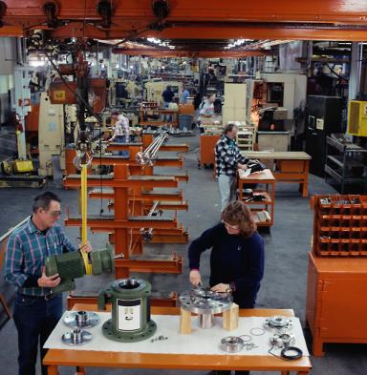
精益企业达到的水平
生产周期为同行业的１／４到１／２
存货每年周转超过２４次
产能每月至少增长１％以上
成长率为同行业平均水平的３到５倍
我们在哪里？我们能够到达哪里？
19

Slide 20
精益供应链课程—采购管理与供应商管理
第二单元
采购管理概述

Slide 21
现代采购管理理念
企业的七大的要素与三大利润源
七大要素:人、财、物、产、供、销、信
三大利润源：人力资源、营销能力、供应链管理
三种武器：SCM（供应链管理）、
ERP（企业资源计划）
BPR（业务流程再造）

Slide 22
采购的十大困惑
1. 很难了解供应商报价的底线，感觉供应商的报价单依然有水份
2. 市场需求变化太大
3. 产品寿命周期日趋缩短
4. 客户紧急插单。
5. 生产计划变化大，采购计划赶不上变化
6. 销售计划、生产计划、采购计划、出货计划，严重脱节
7. 库存过高
8. 采购批量与采购频次、库存量很难平衡
9. 质量与价格很难平衡
10. 呆滞物料太多，知道的降低采购成本方法少

Slide 23
采购管理的基本概念
什么是采购(Purchasing) ？
采购的字面含义：
“采”：采摘、选择、选取、摘取、获取、收集、挖取、处理；
“购”：货币转化为商品的交易过程；
“选择” 是采购的本质属性
所谓采购是指从通过商品交换和物流手段从资源市场取得资源的过程。

Slide 24
采购管理的基本概念
所有采购，都是从资源市场取得资源的过程。
资源市场由能够提供这些资源的供应商组成，包括生活资料、生产资料、物质资源、非物质资源、商品资源、劳动力、资本、服务等要素资源。
2) 采购既是一个商流过程，也是一个物流过程。
商流是资源的所有权或使用权从供应商转移到用户手中，主要通过商品交易、等价交换来实现；物流是资源的物质实体从供应商转移到用户手中，通过运输、仓储等物流活动来实现。采购是这两方面的完整结合，缺一不可
3) 采购是一种经济活动。它是企业经济活动的主要组成部分。
科学的采购和管理就是要在效益和成本之间实现平衡。

Slide 25
采购管理的基本概念
采购的几个概念：购买、供应、订购、前期采购、战略采购
  购买(Buying)指普通意义上用货币换取商品的交易过程，而采购更为专业化
  供应(Supplying)是指供应商向买方或顾客提供产品（包括服务）的过程
  订购(Ordering)是指采购下订单的过程
  前期采购(Initial Purchasing)指采购过程中下订单之前的相关工作；后期采购(Procurement)指采购过程中自下订单开始以后的相关工作
  战略采购(Strategic Purchasing)是指宏观范围内确立采购资源、建立最优的供应商体系及战略伙伴关系的过程

Slide 26
采购管理的目标
总目标：
采购管理的总目标可用一句话表述为：
以最低的总成本为企业提供满足其需要的物料和服务。
（1）为企业提供所需的物料和服务
（2）力争最低的成本
（3）使存货和损失降到最低限度
（4）保持并提高自己的产品或服务

Slide 27
采购管理的角色与作用
采购是工厂成本管理的核心资源
采购是工厂供应链管理过程中的主导力量
采购是企业产品质量的基本保证
采购是促进产品开发的重要因素

Slide 28
采购管理的基本任务
首要任务是保证本单位所需物料与服务的正常供应。
不断改进采购过程及供应商管理过程以提高原材料质量。
控制、减少所有与采购相关的成本, 包括直接采购成本和间接采购成本。
建立可靠、最优的供应配套体系。
利用供应商的专业优势，积极参与产品或过程开发。
建立维护本企业、本公司的良好形象。
管理、控制好与采购相关的文件及信息，如程序性文件、作业指导书、供应商调研报告、供应商考核及认可报告、图纸及样品、合同、发票等。

Slide 29
采购管理的工作范围
采 购 工 作 范 围
采 购 能 力 (Enabler)
采 购 结 果 (Results)
采购管理
组织机构
人员队伍
行政机制
采购方针、政策及目标
采购工作
实施及
过程控制
采购结果
衡量指标：质量、供应、价格等
采购体系及
工作程序

Slide 30
采购管理的工作范围
最重要的工作有八项：
评估现有的供应商；
选择及开发新的供应商；
安排采购及交货日期；
谈判采购合约的选定；
从事价格分析；
采购决策的制定；
指定运输方式；
控制存货水平

Slide 31
采购管理职能层次划分
根据采购的方针目标、采购工作范围及采购过程层次，可将采购、采购任务、责权归纳为战略、战术及运作三个层次，不同层次的责权意味着相关人员或部门在公司或企业中拥有不同程度的地位，也是采购部门内部组织机构设置的依据。

Slide 32
采购组织的现状
向谁汇报？谁可以做？受过何种培训？
专业现状：同销售相比、 同生产相比、同产品开发相比
行业现状：国内？
发达国家现状：专业化人员、专业化机构、专业化管理
采购尤其是企业采购，由于种种原因，目前国内尚未形成系统的理论，采购运作与管理也基本处于“暗箱”操作状态

Slide 33
采购在现代企业中的角色定位
7 Rights!
Right supplier ➔
Right time ➔
Right price ➔
Right quantity ➔
Right quality ➔
Right location ➔
Right service ➔
从合格的 供应商 处
在需求的 时间 內
以合理的 价格
取得正确的 数量
符合 品质 要求的物品
准确的 地点
周到的 服务

Slide 34
现代采购管理职能完善
采购策略
战略采购
日常采购
确定
采购战略
创新管理/产品设计
建立
供应商库
确定
供应商
绩效管理
战略采购
关系管理
谈判
支付
管理
日常采购
供应商整合
选择
供应商
提出
需求
付款
订货

Slide 35
现代采购管理职能完善
领先的采购组织通常会建立并整合三大主要价值创造流程
1. 战略采购（定期活动）
持续改进
通过采购建立竞争优势
  建立采购类别
  供应市场分析
  采购战略制定
  供应商选择
  谈判：价格、数量、绩效指标等
2. 供应商管理（持续活动）
有效管理供应商以获取最大价值
  供应商业绩评估
  合作关系升级
  解决冲突
  寻找替代供应商
  追踪供应商市场
3. 日常采购（日常活动）
以最低的整体成本提供商品与服务
  需求预测
  下订单
  收到商品或服务
  付款
评估与跟踪

Slide 36
精益供应链课程—采购管理与供应商管理
第三单元
采购活动前期的基础准备

Slide 37
采购管理在企业中最主要的活动就是企业生产所需资源的采购和控制，但企业现实中最常见的问题就是因为物料没有到现场，所以只能停产待料，生产无法正常顺利的进行，最终影响出货，失去客户。
企业在召开生产例会时，对停产进行原因分析，大多数情况下都把责任推给采购部门，是采购部门的物料没来，所以影响了生产进度，不得不停产。
采购部门也无法说清楚到底是不是因为自身的责任造成了生产停产，也不知道从何着手进行分析，最后还是不了了之，周而复始的重复着。

Slide 38
企业生产计划的方式
面向订单设计；面向订单生产；面向订单装配；面向库存生产4种计划方式。

Slide 39
产品的生命周期与计划方式
产品要走过与客户需求量有关的生命周期，这个周期包括4个阶段：产品投入期、增长期、成熟期和衰退期，相对于每个周期的计划方式是不相同的

Slide 40
生产计划的种类
根据时间跨度的不同，生产计划可以分为：
中长期销售计划；
月别生产计划、订货计划；
周别生产计划；

Slide 41
物料需求计划的转换
BOM清单的定义：
“Bill of Material”叫做物料清单（有的工厂也叫零部件结构表、物料表等），它是将产品的原材料、零配件、组合件予以拆分，并将各单项材料按照材料编号、名称、规格、单机用量、产品损耗率等按照制造流程的顺序记录下来，排列为一个清单，这就是物料清单，简称BOM。

Slide 42
物料需求计划的计算案例
成品编号：AAA-BBB
物料清单BOM
材料编号 | 使用定额 | BOM单位
13001410 | 2 | 个
21000900 | 10 | 克
14000060 | 10 | 个
60702611 | 10 | 厘米
成品编号：CCC-DDD
物料清单BOM
材料编号 | 使用定额 | BOM单位
13001410 | 2 | 个
21000900 | 5 | 克
60702611 | 20 | 厘米
81000461 | 5 | 个
42

Slide 43
物料需求计划的计算案例
客户订单状况如下（重复生产）：
成品编码 | 订单数量 | 第一周 | 第二周 | 第三周 | 第四周 | 第五周
AAA-BBB | 590 | 100 | 120 | 120 | 100 | 150
CCC-DDD | 1200 | 200 | 200 | 300 | 300 | 200
客户订单状况如下（按单生产）：
成品编码 | 订单数量 | 第一周 | 第二周 | 第三周 | 第四周 | 第五周
AAA-BBB | 590 | 295 | 295
CCC-DDD | 1200 |  |  | 400 | 400 | 400

Slide 44
物料需求计划的计算案例
则物料的净需求数量如下（重复生产）：
物料编码 | 单位 | 第一周 | 第二周 | 第三周 | 第四周 | 第五周 | 需求合计
13001410 | 个 | 600 | 640 | 840 | 800 | 700 | 3580
14000060 | 个 | 1000 | 1200 | 1200 | 1000 | 1500 | 5900
21000900 | 克 | 2000 | 2200 | 2700 | 2500 | 2500 | 11900
60702611 | 厘米 | 5000 | 5200 | 7200 | 7000 | 5500 | 29900
81000461 | 个 | 1000 | 1000 | 1500 | 1500 | 1000 | 6000
44

Slide 45
物料需求计划的计算案例
则物料的净需求数量如下（按接单生产）：
物料编码 | 单位 | 第一周 | 第二周 | 第三周 | 第四周 | 第五周 | 需求合计
13001410 | 个 | 590 | 590 | 800 | 800 | 800 | 3580
14000060 | 个 | 2950 | 2950 |  |  |  | 5900
21000900 | 克 | 2950 | 2950 | 2000 | 2000 | 2000 | 11900
60702611 | 厘米 | 2950 | 2950 | 8000 | 8000 | 8000 | 29900
81000461 | 个 |  |  | 2000 | 2000 | 2000 | 6000

Slide 46
库存掩盖的问题
库存水平
被隐藏的问题…….
隐藏着的管理问题
通过降低库存暴露问题，然后解决问题，再降低库存、
暴露问题、解决问题 ……..
46
Notes:
日本人把库存比作湖水，把企业运作中存在的问题比喻成水中的石头，库存太高，掩盖了企业的问题存在，当要降低库存时候，企业的问题就暴露出来。

Slide 47
库存日常作业
材料入库状态
入库的2种方式：
采购材料到货入库;
现场材料退回仓库
材料入库状态的注意点：
供应商送货后，及时办理入库、及时登录系统，并按照流程通知采购相关人员
材料退回仓库时除及时办理入库、登录系统外，需要重新确认退回原因以及计划状态等

Slide 48
库存日常作业
材料出库状态
出库的2种方式：
按照生产计划成套发料;
因各种原因的单品发料
材料出库状态的注意点：
成套发料时注意确认生产计划状态，发料后及时办理出库、及时登录系统
单品发料时除及时办理出库、登录系统外，需要及时通知采购相关人员

Slide 49
库存日常作业
库存盘点
库存管理中最重要的部分在于库存的准确性，计算机中的库存数据如果准确率不能达到95%以上，是不可能实现系统所需的，即使用了也会造成大量的错误信息，使生产处于混乱状态
盘点的作用：
发现错误并消除；
检测系统运行的结果；
校正不准确的记录；
提高仓库员工的素质等

Slide 50
物料的基本信息
材料编号（材料编码）
材料的编号设计应力求有系列，易懂、易记，并容易增加内容。
物料的号码构成方法如下（示例）：
大分类+中分类+小分类+序号
材料名称
材料名称应体现出材料的具体情况，如规格、性能、大小、颜色等信息
材料类别

Slide 51
物料的基本信息
材料单位
个、米、毫米、卷、克、公斤、套、罐等在BOM中体现的单位数据
材料进制
实际订货与BOM的单位设置有可能是不同的，
如：米→毫米；米→卷；克→公斤；克→罐等在订货是需要进行进制转换
材料单价
材料重量

Slide 52
物料的基本信息
材料的供应商
生产所使用的材料，向谁订货？应该在材料的供应商设置中设定
材料最小订货量
供应商在接受订单时，有时会要求按照最小订货量或者最小订货包装来下订单，便于结算、运输等

Slide 53
供应商的相关信息
供应商的名称、地址、联系人、联系方式
供应商的订货频次
多长时间订一次货？
如每周一次订货、每周二次订货、每二周一次订货等等
向供应商的发订单时间
什么时候向供应商发订单？在每周一次订货的状态下， 每周的周几发订单？这是和供应商的生产状态、计划状态等息息相关

Slide 54
供应商的相关信息
向供应商的订货周期
订货周期是指从供应商接收订单开始到生产完成、包装入库处于待运输状态止的时间周期。（是否按工作日计算）
供应商的运输周期
运输周期是指材料从装运开始到到达公司止的时间周期，包括运输、报关等时间在内。（是否按工作日计算）

Slide 55
损耗与采购
损耗
损耗是指在正常的生产活动中，因质量问题、数量问题、操作问题等造成的材料非正常性消耗
损耗的种类
正常生产制造、使用过程中的损耗；物料放置过程中的损耗；因质量问题等造成的损耗等
损耗率的确定
根据进料检验的数据、日常生产过程中的超领料数据、盘点差异率分析，确定一个相对合理的损耗率比例，在进行采购计划的计算时进行加权

Slide 56
安全库存与采购
安全库存是指对预期需求的附加库存
安全库存比例是随着对未来计划预期需求的变化而变化的，这需要对计划的预示数量与实际数量进行跟踪与确认，分析预示数量的精度，根据精度数值的大小设定安全库存的比例
安全库存的设置方式
主要有2种方式：计划比例设置法和一定数量设置法
计划比例设置：是指按照现有计划或者未来计划的一定比例计算出相应数量的计划数作为安全库存
一定数量设置：不考虑计划的多少，设定一个固定的数量作为安全库存

Slide 57
订货批量与批次
由采购人员根据各个品种需求量和订货提前期的大小，确定每个品种的订货点、订货指令或订货周期最高库存水准等。
订货点采购模式都是以需求分析为依据，以填充库存为目的，采用一些科学方法，兼顾满足需求和库存成本控制，原理比较科学，操作比较简单。
订货点采购主要有两大类：
定量订货采购和定期订货采购

Slide 58
批量订货模式
批量订货就是当库存经使用而逐渐减少至一定数量时，就发出订单。“一定数量”是指在事前决定的存量基准，即订货点，因此又称为订货点法；
批量订货，须先决定订货点和订货量，所以管理简便；即当库存降低到定货点时，就补足一定数量的货，如此循环。
批量订货的适合对象
消费、使用量基本固定的物料
容易获得和保管的物料
价格较便宜的物料

Slide 59
精益供应链课程—采购管理与供应商管理
第四单元
采购管理的实施与控制

Slide 60
订货程序与逻辑
订货计算前的重点关注（ERP系统）：
生产计划是否整备，状态是否清晰
库存状态、物料出库、入库状态时候确定，库存数是否与状态一致
物料的供应商是否已经设置，订货比例等相关设置是否完成
安全库存、损耗等信息是否设置完成
物料信息、供应商信息等是否设置完成

Slide 61
订单的计算与做成
采购订单做成方式
订货可分为按订单分散采购和按材料集合采购2种方式
订单分散采购是指把收到的客户订单进行编号，使用这个编号进行生产生产制造相关的所有活动，材料采购也是以此编号作为订单识别号进行订货，每个客户订单编号都会对应和若干个材料订单
材料集合采购是指根据所有订单，分别计算出材料的使用数量，然后合并使用量，再参考库存和在途的情况进行集合订货

Slide 62
订单的计算与做成
采购订单的样式：
生成订单一般必须包括以下内容：
供应商信息、
订单号、订货日期、交货日期
材料编号、材料名称、订货数量、材料单价、材料金额
运输方式、包装要求等

Slide 63
采购管理的控制原则

Slide 64
采购管理的反馈
采购部门/物控部门除了对订货单进行管理和控制之外，还有一项更重要的工作
保证物料的正常供应，确保生产计划的顺利执行
如何保证？
物料没有问题时能够正常供应，自然可以保证生产进行
更多的情况下，物料是有问题的
对物料需求的确认
对生产计划的反馈
对缺料原因的分析

Slide 65
对生产计划的反馈
当物料因为某种原因不能按时到货，而且无法进行调整，影响生产时，采购部门/物控部门应及时作出判断，同时通知相关部门尤其是生产管理部门进行生产计划的调整，以保证生产现场不停产或者少停产，这样的调整制定标准规定时间节点进行。
步骤：
确定缺料的准确数量
按照BOM计算出影响的成品数量
向生管部门提出计划变更/调整申请
追踪缺料的准确到达时间，制定相应的挽回计划

Slide 66
在生产过程中常见的采购问题
对缺料原因的分析
在实际的生产活动中，在生产的进行过程中，在管理工作中存在着诸多问题，这包括：
（1）物料来不了，生产停产
（2）物料质量有问题，不能使用，生产停产
（3）物料刚到，还要进行验收，需要时间，生产停产
（4）物料来料数量不足，经常要调整生产顺序和进度
处理好了上述四类问题，才能保证物料管理工作正常进行，保证生产不断料、不欠料，能够顺利进行。

Slide 67
精益供应链课程—采购管理与供应商管理
第五单元
供应商管理概述

Slide 68
新环境下的战略观念转移
新竞争观念的产生
个性化定制生产：高质量低成本快速满足需求；
运作模式的再造：供应链管理；
市场竞争的变化：企业之间的竞争变为供应链之间的竞争；
供应链设计：散布性国际资源转向集中性全球资源。
战略眼光的转移
努力实现“双赢”战略，寻求降低运营成本的途径。
核心环节管理——供应商管理。
达成供应链战略伙伴关系，进行协作运营管理。
实施供应链管理，克服自身造血机能的不足。

Slide 69
供应商管理的涵义
定义：对供应商的识别、选择、合作、考核、发展及淘汰等管理工作的总称。
  原料与零部件供应商、生产与物流设备供应商、物流市场服务商等；
  与供应商进行信息交流，收集、储存、分析关于供应商生产能力、技术实力和合约履行的现状与历史数据信息；
  与供应商的关系是合作关系而不是纯竞争关系，提倡双赢(win-win)；
  分类依据：企业物料的重要性(质量和库存资金)、供应市场的可获得性，
  有效界定：战略性合作、紧密性合作、一般性合作、交易性非合作关系

Slide 70
供应商管理意义
利润杠杆效应----改进采购方法或许增加利润 。
资产收益率效应-----采购成本减少体现资产效益。
信息源的作用----信息资源共享。
对效率的影响----制造效率的体现。
支持战略-----企业整体经营战略的贡献。

Slide 71
供应商管理的目标
供应商管理的目标——产供销一体化
产供销整合特点: 最小的库存实现有效生产销售
密切配合生产,销售和物流。
再造的供应作业流程。
消减不必要的商品种类。
改善采购计划流程,缩短信息流。
战略层面
  集成供应链
  提升核心竞争能力
  有助于新产品的开发
技术层面
  降低成本
  提高产品质量
  降低库存
  缩短交货期
  集成制造资源

Slide 72

供应商管理行为
新型供应商管理
管理数量有限的关键供应商。
供应商评估与双向沟通。
突出供应质量。
巡视现场，调查供应商，有限的合作。
世界级供应商管理
供应商自我认证。
关键供应商帐户管理。
战略性配合。
系统化的评估反馈。
同步双向沟通，优化供应链。
先进的供应商管理
正式的供应商认证。
制定供应商服务协议。
包括行为规范和正式评估。
理解供应商成本构成。

Slide 73
供应商关系管理的发展
传统交易型供应商管理
重视交易过程中供应商的价格比较
传统的供应商管理行为：
（1）拥有大量的、分散的供应商；
（2）没有与供应商建立特定关系；
（3）没有正式的供应商行为评估；
（4）以价格和质量为主要选择标准。
传统的供应商管理不足：
（1）企业与供应商只是短期的买卖关系；
（2）信息沟通不畅，仅限订货与收货信息；
（3）供应商的要求不能得到实时的响应；
（4）产品质量的控制只能进行事后把关。

Slide 74
供应商关系管理的发展
2.供应链合作供应商管理
既考虑价格，更注重优质服务、技术革新、产品设计等的良好合作。
目的是有效地解决供求矛盾(供求总量、结构、空间、时间、信息等矛盾)
供应商管理的内容
（1）与供应商建立战略合作伙伴关系；
（2）正式的供应商认证；
（3）关键供应商账户管理；
（4）制定正式的服务协议和行为规范；
供应商管理的内容
（5）系统评估和反馈供应商履约情况；
（6）与供应商同步双向沟通；
（7）理解供应商成本构成；
（8）和供应商一起优化供应链。

Slide 75
供应商关系管理的内容
供应商关系的轮式模型
企业与供应商合作水平
供应商选择
供应商的“评估选择、绩效考评、拆伙淘汰和合作发展”的动态管理过程如同不断滚动的车轮。
供应商的“研发、价格、质量、服务和交付”属性是车轮的主辐条。
企业根据物料的类别和性质对不同种物料对应的供应商属性赋予不同的权重系数。
供应商考评
质量
供应商发展
研发
轴心
价格
服务
交 付
供应商淘汰
驱动力
企业发展

Slide 76
供应商关系管理的内容
1. 潜在供应商评选
  寻找潜在供应商：采购人员向潜在供应商发放《供应商基本信息表》；录入潜在供应商资料库。
  评估潜在供应商：供应商先进行自我评估；再对有合作可能的供应商，派考察小组(多部门)对供应商实地考察。
日常
供货商
供应商排名确定
二次审查后要求打样
合格供应商
准合格供应商
实地考察与综合评估
潜在供应商
利用各种途径寻找

Slide 77
供应商关系管理的内容
2.日常供货商确定
  询价与报价：要求供应商按统一格式(如门到门送货)报价；
  沟通与谈判：沟通交流澄清报价条款疑问；
  供应商排名：根据物料性质对供应商综合排序；
  签供货协议：签订框架性质的供货协议(时间、地点、供需当事人、协议标的物、价格及有效期或有效数量、交货条款、双方的责任与权利、违约责任、担保条款、保密条款等。

Slide 78

供应商关系管理的内容
3.供应商绩效考核：
价格、质量、交付、服务和研发的各方面表现情况。
具体步骤：
历史数据
准备
定单履行
分项考核
持续评估
供应商排名
输出报告

Slide 79
供应商关系管理的内容
  考核内容：
    货品符合要求：合同交货期内交货的数量和质量符合约定；
    遵守供货准则：有无主观欺诈行为，协议价与平均价差异；
    职业道德规范：社会责任与诚信，如保密、抬价、品质、贿赂;
    售后服务支持：电话畅通率、电邮回复率与速度，紧急技术支持效果等;
    改进开创意识：技术人员素质、技术的先进性、技术合作的可能性等。
    运作管理制度：流程控制能力，如进出货检验、投诉反馈程序、质量措施等;
    沟通协调能力：信息化程度、沟通机制、沟通渠道、冲突能否协商解决等；
    风险应对能力：保证企业的生产和经营的稳定性。

Slide 80
供应商关系管理的内容
4. 供应商关系的合作发展
  防范风险：信誉风险、技术泄漏风险、物料供应风险、突发风险；
  自我审视：鉴别合作满意度
  予以奖励：出色供应商→质量免检、新产品布点、价格和采购量激励；惩罚也是负激励，包括降低物料供应份额和向供应商索赔。
  持续改进：合作研发、质量研讨、采购价格、服务和交付等方面。
5. 供应商关系的拆伙淘汰
  平稳过渡与负责原则→不损害客户满意度、公司利润与名誉；
  坦诚的态度和专业的拆伙方案→应剔除的供应商有序退出。

Slide 81
供应商战略的改变
从战略角度和高度认识供应商战略思维
采购管理与降低成本
采购战略与企业资源管理和市场变化
供应环节也许是企业经营管理中的薄弱点
采购是企业的利润之源,质量之本,效率之始
如何从企业整体利益出发

Slide 82
降低成本的采购战略
采购成本的节减对企业赢利的影响
制造业中的采购金额（原料，零配件，机器设备等）往往平均占据了总销售额的50%，换句话讲，如果通过采购节省的费用都是对企业利润的直接贡献。
降低采购成本的方法
集中采购方式:：用较大的采购量作为价格谈判的筹码。
整合采购数量：集中采购有时比较僵化，没有弹性，可以采用使用量最大单位来整合采购量，折衷地降低成本。
利用价值分析：产品设计简化，替代性材料，二元化购买，付款方式最优等。

Slide 83
降低成本的采购战略
传统的竞争态势下的采购策略
采购方的多元化购买，通过供应商之间的竞争获取价格优势，以此保证供应的连续性。
分配比例采购对供应商加以控制。
短期合作关系，寻找新的供应伙伴。
传统采购管理的不足之处:
与供应商之间缺乏管理上的合作。
缺乏柔性采购供应。
对应能力不足。
需求响应速度慢。

Slide 84
降低成本的采购战略
挑战新型的供应商管理
准时化思想的提出。
提高采购的柔性和市场相应能力。
信息共享。
变事后管理为实时控制。
实施有效的外部资源管理途径,即供应商管理。

Slide 85
供应商战略思维的发展
从为库存而采购到为订单而采购的转变
转变前: 采购目的是为了补充库存，即为库存而采购。采购目的与企业经营方向脱节，生产进度，产品变化了解甚少，因而缺乏主动性。
转变后： 供应链下的供应商管理模式，采购活动以订单驱动方式进行，准时供应响应客户需求。
订单驱动采购方式的特点
战略伙伴关系，合同手续简化，交易成本下降。
同期化生产，采购供应，缩短顾客响应周期。
采购----制造直纳化，减少不增加价值的活动。
信息管理由单一部门传递向与制造部门共享转变。
合理协调供应商计划，保障上，下链的有效衔接。

Slide 86
供应商战略思维的发展
信息共享：透明性
服务支持：协作性
并行工程：同步性
群体决策：集智性
品种多样：柔性化
快速反应：敏捷性
供应链合作关系演进
准时生产方式
全面质量管理
生产的均衡化
物流的同步化
简单物流关系合作
作业层与技术层合作
供应链企业合作度
供不应求
以生产为中心
改进工艺技术增效
扩大规模降低成本
企业间很少合作
合作伙伴关系
物流关系合作
战略协作
制造模式与研发创新
传统企业关系
对变化响应的压力
技术与管理创新
1960-70 1970-80 1990-今
竞争因素： 成本 质量 品种、服务、时间、环保

Slide 87
实现长期伙伴关系的前提
供应商战略伙伴关系的建立
1. 首先鉴别哪一些市场和哪一些产品和服务是适合建立长期伙伴关系的
2. 把这概念向企业最高管理部门和企业内部以及向潜在的伙伴进行宣传，指出这些方面如市场营运和成本的优点、战略的优点等
3. 按照潜在伙伴以前的业绩和他们从事伙伴关系工作潜在的能力，选择可靠的合作伙伴
4. 与潜在的伙伴一致同意关系的类型，有形的和无形的效益。也一致同意不断改进的方针。双方必须对伙伴关系作出和保持承诺

Slide 88
成功的关键
供应商战略伙伴关系的建立
1. 能相容共存的文化
需要加强相容性和需要把不相容的文化方面减至最小或完全消除。
关键是：
与合作伙伴的最高管理部门之间有良好的同事般的关系；
大小和资金的相似；
相似的工作环境。

Slide 89
供应商战略伙伴关系的建立
2. 信任
成功的伙伴关系来源需要在伙伴之间存在显著的信任，因为采购部门与供应商之间需要紧密地一起工作。
3. 共同接受新的成功概念—在供应链内的成功
供应是共同的活动。通过在一起工作，在供应链安排中，伙伴成功地寻找与其他供应链竞争而取胜。这个概念的基础是竞争的供应链而不是个别的供应来源。
4. 公开帐面成本
这一概念要求双方能自由地相互得到有关他们的成本的所有的信息，为了在一起工作去降低成本。

Slide 90
供应商战略伙伴关系的建立
5. 专门知识
伙伴的专门知识是长期伙伴关系来源的重要组成部分。大家公认最成功的伙伴必是包括具有值得称赞技能的公司，以致每一个合作伙伴都能对长期伙伴关系做出有意义的贡献。
6. 评价性能
不断地改进是长期伙伴关系的基本的风气，但不断的改进不可能没有一个审核过程，现在这个过程已被确定为供应商的评价。采购者评价供应商的业绩以及供应商评价采购者的业绩，以这样一种方式，由任何一方对长期伙伴关系的成绩引起的障碍能被认出并共同消除。

Slide 91
供应商战略伙伴关系的建立
7. 交叉功能小组
节省了不恰当的报价时间；
把资源集中在少数更重要的客户上；
新的商业机会的长期增长；
改善产品的开发；
减少销售工作；
更有把握地连续经营。

Slide 92
全球范围内，一些优秀企业的采购理念完成了从交易型到战略型的转变
供应商战略的改变
1980
1990
2000
现在
以关注交易为主
供应商选点
价格谈判
定单处理
出货追踪
开始侧重战略
全球采购 集中采购
团队、区域谈判
供应商发展策略
成本管理
继续与供应商的交易关系
以战略为主
战略采购
早期参与
与供应商建立长期的、可持续发展的伙伴关系
自动化交易
拥有总成本
核心业务 竞争力
需求管理
低成本国家采购
生产基地整合
供应链整合
项目管理
减少生产停顿
降低采购成本
创造长期竞争力
改变竞争环境
92
Notes:
92

Slide 93
精益供应链课程—采购管理与供应商管理
第六单元
供应商的评估与选择

Slide 94
选择供应商的准则
基 本 条 件：
质量
成本
交货期
服务
长期条件：
长期稳定的供应
产能之相对扩展
健全的企业体制
正确且相近的经营理念
产品未来的方向符合要求
长期合作的愿望

Slide 95
供应商的开发流程

Slide 96
明确需求
1）指定品牌
品牌是质量的重要标志，品牌也决定了采购价格。制定品牌一般适用于通用产品，可以在同等质量的品牌中可通过比价，选择价格低的产品。
2）封样
由供应商提供样品由采购确认，并留样作为日后验收对比的依据。封样一般适用于用检测工具难以鉴别产品差异的情况，如造型、时装款式、产品色差等。

Slide 97
明确需求
3）提供详细的技术规格描述
包括物理、化学、机械、生物参数指标，检测方法和手段等。提供详细的技术规格描述，主要适用于可以利用科学仪器、化学实验检测产品质量的情况，如化工原料、钢材等。
4）提供检验工装
检验工装是指为精确检测产品尺寸精度而设计的检测工具。提供检验工装主要适用形状特殊的，用一般工具难以精确检测产品尺寸的情况。如模具、外协零部件等。

Slide 98
明确需求
（5）服务规格
企业采购的服务类型很多，包括物流、运输、仓储、广告、安保服务、保洁服务、教育培训、设计服务、管理咨询等。
服务在许多方面不同于有形产品，制定服务规格是非常重要的，但也是非常困难的。
服务规格界定的困难。许多产品的需求可以明确地阐明，如尺寸、重量、原材料类型或者燃料消耗量等。服务是无形的，许多时候，制定服务规格比制定产品规格更困难。例如，物流服务及时、培训效果显著、服务周到等，衡量服务质量要素往往都是非定量因素，需对服务质量进行科学定义，并通过确定服务目标及考核指标来衡量服务好坏。

Slide 99
供应商信息来源
（1）国内外采购指南。
（2）国内外产品发布会。
（3）国内外新闻传播媒体(报纸、刊物、广播电台、电视、网络)。
（4）国内外产品展销会。
（5）政府组织的各类商品订货会
（6）国内外行业协会——会员名录、产业公报。
（7）国内外企业协会。
（8）国内外各种厂商联谊会或同业工会。
（9）国内外政府相关统计调查报告或刊物
（10） 其他各类出版物的厂商名录。

Slide 100
供应商调查
初步联系
初步访厂
首先与候选供应商的联系人进行面谈，确认合作意向，然后使用【供应商调查表】对候选的供应商进行调查。在调查前对于一些相关的敏感性、技术性、价格等相关信息要签署【保密协约】
其次进行信用调查，根据供应商调查表，从候选供应商中筛选部分初步合格的供应商，在分析经营状况的同时，委托专门的信用调查公司对其进行信用调查

Slide 101
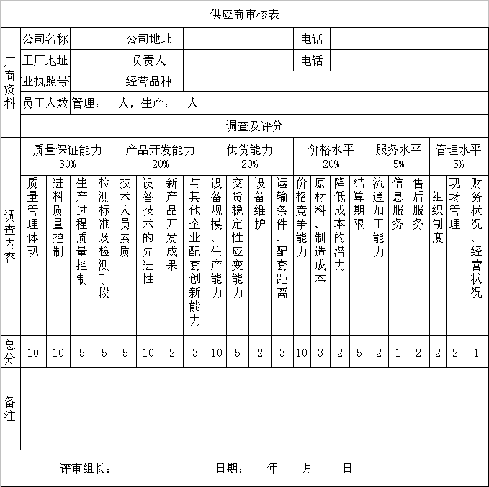
供应商调查
报价与正式工厂审核
经过上述调查后判断符合标准的供应商，要由相关部门主导使用【供应商现场监察表】对供应商实施工厂监察

Slide 102
供应商的评估流程
分析市场竞争环境（需求、必要性）
确立供应商选择目标
比较新旧供应商修改评价标准
建立供应商评价标准
成立评选小组
供应商参与
评选供应商
工具
技术
选择
建立供应商评价标准

Slide 103
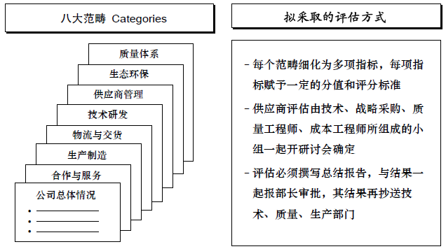
供应商调查
供应商评估的项目

Slide 104
1. 公司总体情况
供应商调查
评估的主要指标： 反应供应商的整体能力。
企业的知名度
管理层的稳定性
企业财务状况
企业未来产品战略
地理位置
市场地位与接受程度
电子化能力

Slide 105
1. 公司总体情况
供应商调查
评估的主要指标：财务状况
资产负债表 ➔ 企业体制
损益表 ➔ 经营能力
成本控制记录
信用評等
公司年度报告

Slide 106
2. 生产制造能力
供应商调查
主要评估指标： 反应供应商的软硬件基础。
现有的生产能力
潜在的生产能力
生产管理与技术
设备的使用与保养
生产员工素质
生产过程文件的完整
信息系统MRP/JIT的实施状况

Slide 107
3. 技术研发能力
供应商调查
评估的主要指标：
反应供应商的技术能力和与我们合作的意愿和初步合作情况
技术研发的业绩和成本控制
可靠的研发手段的先进性
技术参数与样品
技术资料的管理状态
设计队伍的素质（学历经验等）
应对设计的变更能力
协作开发能力

Slide 108
4. 质量管理能力
供应商调查
评估的主要指标：反应供应商的质量保证体系和产品质量认证状况
质量体系认证情况
产品质量状况
-工程图/规格书的管理 , 变更的管理…
接受与退貨的记录
质量改进计划 TQM,PDCA等
测试的能力与设备
作业员 /仪器校验 / 可靠性测试等
过程控制
  过程统计控制 / 失效分析/ 改善计划
  产品关键参数,作业指导书, 追踪能力
品管(保)组织 、人员素质
品管(保) 文件與程序

Slide 109
5. 物流与交货能力
供应商调查
评估的主要指标：反应供应商的交货能力
订单交付速度
订单交付的准时性（可靠性）
运输与包装
处理紧急订货的能力
准时交货（JIT)的可能性
交付预警系统
仓库管理水平等

Slide 110
6. 采购与供应商管理
供应商调查
评估的主要指标：反应供应商对原材料的控制和管理能力
供应商管理体系
原材料采购流程规范
原材料降低成本计划
供应商质量与交付改进措施
原材料备货采购（库存)
其他

Slide 111
7. 生态与环保
供应商调查
评估的主要指标：评价供应商在维护生态上的措施和成果
环境认证
环境保护理念
危险、有毒材料的使用
资源消耗情况
劳动力保护措施
其他

Slide 112
8. 合作与服务
供应商调查
评估的主要指标：评价供应商和客户的合作意愿
合同期限与条款
供应商成本结构
产品设计协作
质量与交货改进协作
客户投诉响应速度
对代理商提供服务担保
售后服务的模式等

Slide 113
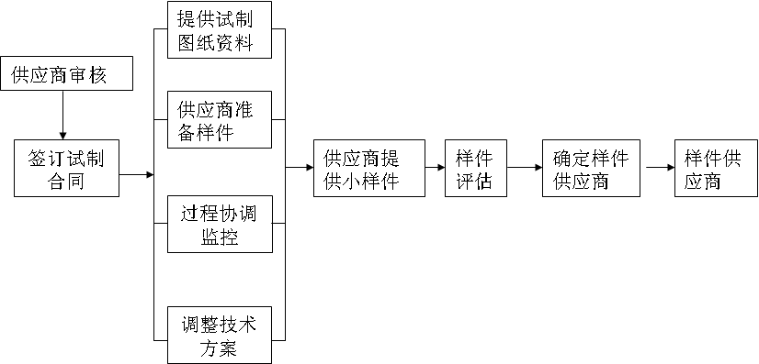
供应商调查
产品质量认证
产品质量认证是供应商评估的关键环节，产品质量认证包括样品试制认证、中试认证和批量认证三个环节。
（1）样品试制认证

Slide 114
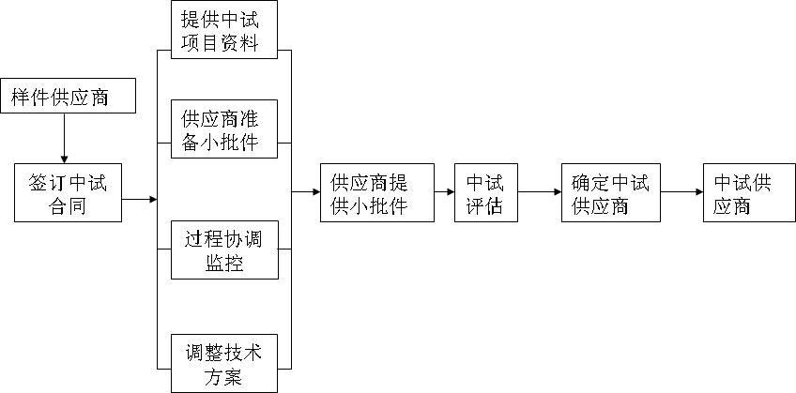
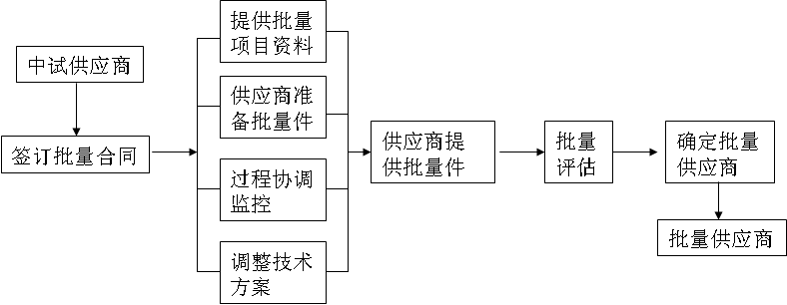
供应商调查
（2）中试认证
（3）批量认证

Slide 115
供应商的确定
供应商的确定
（1）根据供应商的调查情况，在候选供应商中的某些判定不合格的供应商，从今后有可能采用的角度出发要求那些厂家做出改善依赖
（2）对于判定合格的供应商如有必要可以随时进行跟踪调查
（3）报价确认：包括包装形态、纳入频度、纳入场所，采购周期等
（4）确定正式的供应商

Slide 116
供应商的确定
签订合约
（1）采购合约
内容包括：采购合同标的；采购合同质量；采购合同的检验；采购合同的价款；采购合同发行的交货期限、交货地点和方式；违约责任；解决争议的方法
（2）品质保证合约与检验标准
内容包括：初品数据确认（检查数据的确认，尺寸检测，机能试验，原材料性能检测等）；量产前工程检查；进行来料检查体制的完善，实行全数或者抽检，原材料性能要定期检查；不良发生时的处理程序

Slide 117
精益供应链课程—采购管理与供应商管理
第七单元
供应商管理的实施

Slide 118
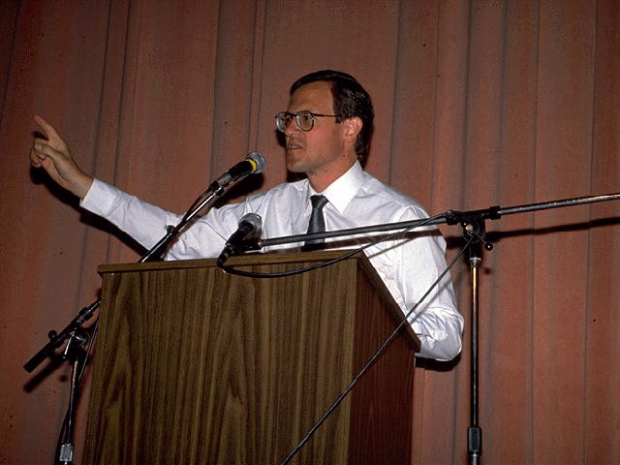
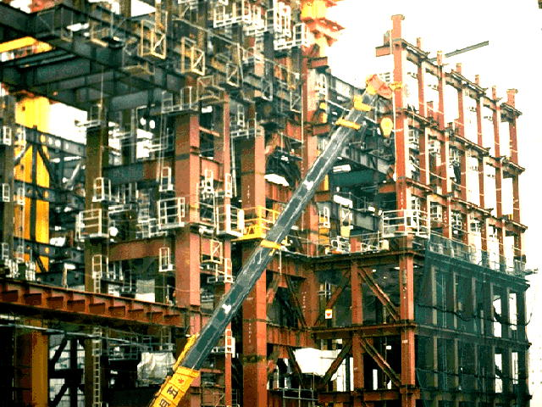
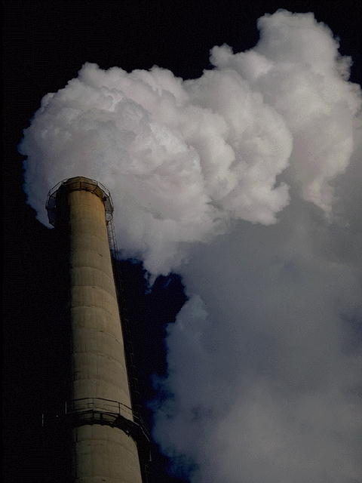
如何控制供应商
飞速发展的经济时代，营造市场竞争的氛围
制造业的目光纷纷瞄准营销战略上的创新。
对下游的营销渠道和开发较为重视。
而对上游的供应商管理则是一个盲点
而且影响着整体供应链成本节减
这将是制造业企业管理的重点之一

Slide 119
供应商控制的目的
实现价格控制
价格是由市场的供求关系决定的。
原材料价格是供应商与购买商谈判的重点。
对于供应商，价格意味着销售额、利润、让步。
对于制造商，价格意味着它的成本。
保证产品质量
产品质量是企业的生命。
供应商的产品质量是整个供应链管理的核心。
对供应商质量的管理和控制直接影响整个成本。
应给予供应商一定的技术和管理上的帮助使其达到有效控制产品质量的目的。

Slide 120

供应商控制的目的
实现物流成本的节减
物流管理与物流成本的控制是双方行为。
建立行之有效的物流体系。
根据信息反馈功能提高物流效率。
管理方法的活用化：
定纳管理/订单管理/看板管理/直送管理/混载管理等

Slide 121
供应商控制的方法
方法一: 完全竞争控制
制造商与供应商利益的七大矛盾
成本与利益的矛盾。
同时降低库存的矛盾。
数量折扣与多项买出的矛盾。
供货周期的矛盾。
严格的质量标准与宽松的质量区间的矛盾。
免费与收费的附加服务的矛盾。
用后付款与预付款和货到付款的矛盾。
改善对策:
避免单一采购。
二元化或多元化开发，形成供应商竞争趋势等。

Slide 122
供应商控制的方法
方法二: 合约控制
合约控制的目的：使生产成本得以节减，加强企业合作关系。
合约控制的缺陷：不利于供应商降低生产成本。
不利于供应商提高产品质量。
合约控制的具体运用
中性的控制方式。
建立和维护双方的关系和利益。
应用合约控制时，双方的具体条件、情况应把握
盲目乐观，急功近利均不可取。
时间管理与内容管理。

Slide 123
供应商控制的方法
方法三: 管理输出控制
管理输出控制的目的:
便于信息的共享。
技术管理的支持。
物流控制。
方法四: 建立供应商的激励机制
建立激励机制是和运用不同的供应商控制方式分不开的。
现代企业管理中,选择哪种控制方式和激励手法往往是很困难的。
我们需要做的是如何采用激励达到我们的目的。

Slide 124
供应商品质控制管理
阶段
管理手段
产品设计开发阶段的供应商质量控制
PPAP的提交
量产阶段的供应商质量控制
质量控制8D报告

Slide 125
开发阶段供应商质量控制
邀请供应商参与早期的设计和开发，鼓励供应商提出降低成本、改善性能，提高产品质量和可靠性，改善可加工性的意见。
让供应商参与设计和开发的过程，可以使供应商充分地理解新产品的质量要求，供应商从起点就开始控制质量，对产品质量是有利的。
对供应商进行培训，明确设计和开发新产品的目标质量，与供应商共同控制质量控制过程，达成一致的产品控制、产品质量检验、产品最终放行的标准。

Slide 126


开发阶段供应商质量控制
与供应商共享技术和资源
对供应商提供的样件进行质量检验
对供应商保证能力的初步评价
试制产品质量问题的解决

Slide 127
供应商PPAP的提交
开发阶段供应商质量控制工具
PPAP的定义
PPAP的过程要求
PPAP的提交要求
PPAP的提交等级
PPAP的提交状态

Slide 128
PPAP的定义
供应商PPAP的提交
PPAP
生产件批准程序
目的
确定组织是否已经正确理解顾客工程设计记录和规范的所有要求，以及该制造过程是否具有潜力，在实际生产运行中，持续生产满足顾客要求的产品。
定义
顾客对组织的产品、生产条件、生产过程等方面的书面约定与认可。

Slide 129
PPAP的过程要求
供应商PPAP的提交
1
设计记录
10
材料/性能试验结果的记录
2
任何授权的工程变更文件
11
初始过程研究
3
顾客工程批准
12
合格实验室的文件要求
4
DFMEA
13
外观批准报告（AAR）
5
过程流程图
14
生产件样品
6
PFMEA
15
标准样品
7
控制计划
16
检查辅具
8
测量系统分析研究
17
顾客的特殊要求
9
全尺寸测量结果
18
零件提交保证书（PSW）

Slide 130


PPAP的提交要求
在下列情况下，供方必须在首批产品发运前提交PPAP批准，除非负责产品批准的部门放弃了该要求
01
03
04
02
新的产品零件或产品(例如:以前未曾提供给某顾客的一种特定的零件、材料、或颜色)。
对以前提交零件的不符合进行纠正。
关于生产产品/零件编号的设计记录、技术规范、或材料方面的工程更改。
只对散装材料：
对于供方来讲，在产品上采用了以前未曾用过的新的过程技术。

Slide 131
PPAP的提交等级
除非顾客另有规定，组织之送审预设等级为等级三。
不同顾客对同一个组织制造厂，有可能出现不同送审等级之评定。
等级一
只向顾客提交保证书（对指定的外观项目，还应提供外观批准报告）
等级二
向顾客提交保证书和产品样品及有限的支持数据
等级三
向顾客提交保证书和产品样品及完整的支持数据
等级四
提交保证书和顾客规定的其它要求
等级五
在供方制造厂备有保证书、产品样品和完整的支持性数据以供评审

Slide 132
PPAP的提交状态
在生产件批准之后，组织须负责保证之后的生产都会持续达到顾客的所有要求。
顾客的PPAP状态有如下三种：
批准
临时批准
拒收
注明该零件符合顾客的所有规格及要求。组织因此可以按顾客规定之交货时间出货。
临时批准允许依生产需要，限时限量运出材料。组织必须符合以下条件，才会发给临时核准：
- 已查明无法获准批产之不合格原因，
- 已经顾客同意.
该相关之生产批及所附资料文件未符合顾客要求。经改正之产品及资料文件均须再送审核准之后，才可以出货.

Slide 133
量产阶段的供应商质量控制
供应商过程质量控制
供应商不合格品控制
供应商过程审核
供应商4M变更管理

Slide 134
供应商过程质量控制
识别顾客关键特性顾客关键特性转化方案转交实施部门
质量控制
质量策划
三部曲
订立检验制度过程质量监控质量预防措施
质量跟踪小组活动
公差设计
质量改进

Slide 135
质量策划
供应商过程质量控制
先期质量策划
检验文件
质量检验体系
质量检验程序
质量检验标准
检验作业指导
顾客需求
PPAP

Slide 136
质量控制
供应商过程质量控制
进料检验
为确保采购产品(包括外购件、原材料、零件、部件或组件)或活动等质量而采取的验证措施
过程检验
确保过程的产品质量符合规定的要求，并使过程处于受控状态。
质量控制
最终检验
对最终产品进行检验，产品符合规定要求方可流出或交付
质量预防
通过检验控制、数据收集，及时发现问题，采取纠正预防措施，防止不合格品的发生

Slide 137
质量改进
供应商过程质量控制
FMEA
P
A
D
8D报告
C
防呆技术
QC小组
P
预防措施
A
D
QC工具
C
纠正措施
5W2H方法
P
A
D
合理化建议
C
检查表

Slide 138
供应商不合格品控制
对不合格产品进行识别和控制，防止不合格品的非预期使用或交付。
让步放行的不合格品，必要时，需经顾客批准。
不合格品
降级
返工
返修
让步

Slide 139
供应商过程审核
审核对象：供商商产品和服务提供的全过程
审核目的：供应商的过程质量保证能力的评定。
1
2
3
4
纠正措施、跟踪、有效性验证。
过程审核前的准备
过程审核前的实施
审核报告和总结

Slide 140
过程审核准备流程
供应商过程审核
开始进行过程审核的准备工作
确定过程范围
划分过程的工序
制定提问表
收集整理资料并加以考虑
审核员
过程描述
确定参加人员
确定影响参数
制定详细的审核流程
审核确定工作组织上的一些事宜
过程审核准备工作结束

Slide 141
供应商4M变更管理
人
机
料
法
-高层管理人员
-关键质量管理人员
-关键设备
-关键工装夹具
-原材料
-关键原材料生产供商、工艺
-操作方法
-判定标准
变更
通过
小批验证
最终批准
供应商变更申请
初审
不通过

Slide 142

8D概述
量产阶段供应商质量控制工具
  团队导向问题解决的步骤
  分析某个产品或过程为什么会运行于其标准之外
  对故障的定义和理解
  提供一种识别故障根本原因的方法，并执行正确的纠正措施
  识别系统的变化，预防同一故障及其他类似故障的重现
  强调团队的协作

Slide 143

8D的步骤
供应商质量控制工具
D1——创建工作团队
D2——问题描述
D3——制定临时措施
D4——定义并验证根本原因和忽略点
D5——选择并确定永久措施
D6——执行并验证永久措施
D7——预防问题的重现
D8——肯定团队及个人的贡献

Slide 144
对供应商成本的认知
价格-成本=利润
价格分析是在竞争条件下最有效的，在竞争条件下有众多相同或者相似的供应商并且隐性成本更少；价格分析要了解供应商的价格结构和策略以明确如何为降低价格做准备
成本分析是识别或对比尽可能多的产品或服务，以确保在市场、行业、供应商成本结构、公司需求、产品、服务和材料最终使用上价格合理性

Slide 145
对供应商成本的认知
成本分析的目的
— 更好地了解一个项目的成本构成，改善或修改该项目的成本结构
— 帮助供应商改善流程
— 签署高价值长期合同或联盟协议前
— 识别和减少不必要的费用开支

Slide 146
价格构成
对供应商成本的认知
利润
Profit
价格
PRICE
一般行政管理费G&A
总成本
Total Cost
Direct Material
直接材料費用
Cost of Goods Sold
销售成本
(或制造成本)
Direct labor
直接人工費用
Indirect
间接费用

Slide 147
影响直接成本的因素
对供应商成本的认知
对材料损耗率、利用率及不良率的估算
部分材料委外加工处理的費用
对生产中不良品返工 的估算
是否依生产所在地的工资计算
操作者的技术水平

Slide 148
怎么拿到“成本结构分析”？
对供应商成本的认知
报价时要求供应商附上成本结构，否则不予考虑
向其主管要求
告知其他供应商已提供成本结构
如果要不到全部資料，至少要知道直接物料与直接人工費用的比例
从同业中探听
从成本模型估算…..

Slide 149
产品市场寿命周期与对供应商政策
投入期
成长期
成熟期
衰退期
前期投入大技术不成熟
合格率低
成本高、无利可图
销售增长率>10%
销售量、利润迅速增加
技术趋于成熟
竞争者纷纷介入
市场饱和
制造成本最低
销售增长幅度明显减弱
服务、价格竞争激烈
销售量萎缩
经营成本增加
利润迅速下降
特
点
对
供
应
商
政
策
提供技术支持和指导
给予一定价格保护
要求承诺价格成本下降计划
供应商降价
供应商参与技术创新和更改
继续技术创新和更改
强化售后服务
降低成本
业务外包
降价
转移转移
淘汰产品
开发新产品

Slide 150
采购成本控制从设计开始
1. 同质性需求与非同质性需求分析
（1）同质性需求
特点：同质性需求具有需求功能通用性和重复性使用的特点，如原材料、能源、通用产品及外购件等。
策略：采用统一采购方式，建立一定库存。
（2）非同质性需求
特点：非同质性需求具有专用性和非通用性的特点，如定制的外协件等
策略：推进产品设计标准化，减少零件品种数，采用JIT采购方式。

Slide 151
采购成本控制从设计开始
2. 采购前期参与产品开发，降低采购成本从设计开始
优 点
新项目开发流程
项目完成阶段
概念形成阶段
项目界定阶段
制定计划阶段
初步研究阶段
项目实施阶段
采购部门可以尽早了解新品开发对物料需求， 并相应地做反应，这样可以大大缩短新品上市时间（time-to-market)。
1. 材料、备件与器材规格说明或要求
2. 采购预算
采购部门功能
供应商初选/
索取样品
供应商考察、评估和优化

Slide 152
采购成本控制从设计开始
3. 如何整合资源，建立统一采购平台
1）统一采购与分散采购的利弊分析
利
？
弊
？
2）如何正确理解统一采购的深刻内涵
统一采购 ≠ 集中谈判、集中进货、集中结算
统一采购 ≠ 集中采购同一种物资
统一采购 ≠ 集中采购同一家供应商的物资
统一采购 = 同供应商统一建立战略合作伙伴关系

Slide 153
采购成本控制从设计开始
4. 如何提高供应商供货与服务的集成度
CKD（零部件）
SKD（模块化）
SV（采购外包）

Slide 154
采购成本的核定原则
基准明确一致
回收期限一致
广泛发掘询价对象
品质状况充分掌握
供方市场资料收集
广征替代品
公平规格
验收标准
采购频率及穩定性
供应责任
其他
报价核定原则

Slide 155
采购成本的调整机制
新供应商开发成功时
供应商价格调整的时机
有代用品开发成功时
采购量增加时
行情变化价格看跌时
汇率变动有利于厂商时
厂商有超量库存或存货时
规格要求变更,采用价廉材质时
新机种引进,增加交易机会时

Slide 156
了解向供应商采购的物料
订单进度情况的沟通
加工工程之顺序
各工程之作业内容
在各工程中应使用之机械设备，尤其是必要之工模具等
各工程之标准时间
各工程所必需之作业人数及技能程度
材料之需要量与品质要求
排产次序与缓急顺序
其他必要的事项

Slide 157
掌握供应商物料日程基准的基本时间
订单进度情况的沟通
产品设计需要时间
接到订单到物料分析需要时间
向厂商购买材料需要时间
物料运输需要时间
生产需要时间

Slide 158
掌握供应商物料日程基准的作用
订单进度情况的沟通
明确整个流程如何衔接
简化整个流程，缩短时间，以争取订单
流程中各段工作，协调一个标准时间，可以作为：
  业务部门接单的标准交货前置时间
  生管作生产计划的依据
  各段工作进度控制的指标

Slide 159
进度控制方法
订单进度情况的沟通
到供应商的现场观察
供应商的每日作业进度报表
供应商排产的甘特图、数字式进度表
生产日报表
目视管理看板
推移图、推移表
专案会议
信息化、系统化

Slide 160
供应商交付异常的快速响应
快速响应是在少量多品种的买方市场环境中，因应顾客的需求而以最快的速度生产顾客所需的商品或服务。迅速反应不是单纯的工厂内部改革，而是原材料的取得、制造、配销垂直分工等供应链体系的整体革新。
思想的改变是其前提
提升供应链响应速度
以客户需求运作过程

Slide 161
供应商生产异常的对策
所谓的生产异常，是指因订单变更、交期变更及制造异常、机械故障等因素造成产品品质、数量、交期脱离原先计划预定等现象
生产异常的反应
  ①订单内容不明确或订单内容变更应及时反应或修正
  ②交期安排或排期异常应以联络单等及时反馈至销售或生产管理部门
  ③生产指令变更应以生产变更通知及时提出修正
  ④生产中的异常已影响品质、品质或达成率时，应立即发出异常报告
  ⑤其他异常，如故障、待料等，可能造成不良后果时，应立即发出生产异常报告

Slide 162
生产异常的掌握
供应商生产异常的对策
建立与供应商的异常情况及时呈报机制；
将供应商的供货实绩与计划需求对比以了解情况；
设定异常水准以判断是否异常；
运用目视管理以迅速获得异常信息；
设定异常表单以方便异常报告机制运作；
与供应商会议检讨，以使异常问题凸显；
定期对供应商的生产资讯进行统计、分析，以期发现潜在的异常。

Slide 163
生产进度异常因应对策表
供应商生产异常的对策
异常项目 | 异常现象 | 对策
计划不当 (应排未排) | 影响生产及交货 | 1.报告/通知相关部门 2.依交期管理制度处理
应生产未生产 | 影响生产进度 | 1.生产管理板反应 2.发出异常报告通知相关部门 3.应至少于排程日前3天具体反应
应完成未完成 应入库未入库 | 影响出货 | 1.生产管理板反应 2.发现时即刻反应
补生产 (尾数) | 影响出货 | 1.查核在制品状况 2.发出新的生产命令

Slide 164
交期延误的原因探讨
供应商生产异常的对策
1. 接单管理不良，紧急订单多；
2. 产品技术性变更频繁；
3. 物料计划不良；
4. 制程品质控制不良；
5. 设备维护保养欠缺；
6. 排程不佳；
7. 能力、产能失调。

Slide 165
交期延误的改善原则
供应商生产异常的对策
1. 加强与供应商的产销配合；
2. 完善设计/技术变更规范；
3. 妥善的制程安排；
4. 完善物料控制；
5. 完善品管制度；
6. 建立及实施生产绩效管理制度。

Slide 166
供应商生产异常的对策
源自采购部门的原因
⑴ 所采购的材料/零件，滞后入库；
⑵ 材料品质不良/不均，加工麻烦；
⑶ 物料计划不完善，需要的物料不够，不需要的物料库存一大堆；
⑷ 外协的产品品质不良率高，数量不足
改善对策
⑴ 进一步加强采购、外协管理，采用ABC分析，实行重点管理方式；
⑵ 以统计方法调查供应商、外协厂不良品发生状况，确定重点管制厂家；
⑶ 对重点管理对象，采取具体有效地措施加以改善。

Slide 167
供应商生产异常的对策
源自供应商的原因
⑴ 工序、产能计划的不完备；
⑵ 作业者和管理者之间产生对立或沟通协调不畅，现场管理者能力不足；
⑶ 工序间产能与能力不平衡，中间半成品积压；
⑷ 报告制度、日报系统不完善，因而无法掌握作业现场的实况；
⑸ 人员管理不到位，纪律性差，缺勤率高；
⑹ 工艺不成熟，品质管理欠缺，不良品多，致使进度落后；
⑺ 设备/工具管理不良，致使效率降低；
⑻ 作业的组织、配置不当；

Slide 168
供应商生产异常的对策
改善对策
⑴ 合理作业配置，谋求提高现场督导者的管理能力；
⑵ 确定外协/外包政策；
⑶ 谋求缩短生产周期；
⑷ 加强岗位/工序作业的规范化，制订作业指导书，确保作业品质；
⑸ 加强教育训练，提高沟通能力及增强沟通技巧，提高作业者的工作意愿。

Slide 169
供应商绩效评价
供应商绩效管理是供应链高效稳定的前提
供应商管理从其开始就应纳入企业目标管理。
供应商的业绩对制造商影响越来越大。
通过对供应商的开发，控制，评价，评定及重新确定。
双方合作关系等活动整合供应链。

Slide 170
供应商绩效评价
在已经认可的、现有供应商中进行的表现评价
目的是了解供应商的表现、促进供应商改进，并为供应商奖励、供应商优化提供依据
评价的对象至少伙伴型、优先型和重点商业型供应商
通常定期进行，对于重点供应商评价的结果及时告诉他们、并督促他们加以改进，而对其它供应商，评价结果可视情况只作为参考、而不必报告给供应商
主观法：根据个人的印象和经验对供应商进行评判，评判依据十分笼统
客观法：是依据事先制定的标准或准则对供应商情况进行量化考核、审定，包括调查表法、现场打分评比、供应商表现考评、供应商综合审核

Slide 171
供应商绩效评价的准备
制定供应商评价办法或工作程序;
对供应商的表现如质量、交货、服务等进行监测记录，为评价提供量化依据;
选定被评价的供应商，将考评做法、标准及要求同相应的供应商进行充分沟通，并在本公司内对参与评价的部门或人员做好沟通协调;
评价由采购人员牵头组织品质、企划等人员共同参与。
不同单位对供应商考评要求不同，相应的考评指标也不一样。最简单做法是仅衡量供应商的交货质量，成熟一些的除考核质量外、也跟踪供应商的交货表现。较先进的系统则进一步扩展到供应商的支持与服务、供应商参与本公司产品开发等表现。

Slide 172
供应商绩效评价
世界先进水平的公司评价原则：
评价所有的供应商，且文件规定好评价什么、何时评价、怎样评价、由谁评价
事先确定好评价指标、并通过信息系统自动计算评价结果
评价指标明确、合理、与公司的大目标保持一致
评价指标具体，评价准则体现跨功能精神
评价表现反馈给供应商并通报到公司内部相关人员
组织供应商会议跟进相应的改善行动
设定明确的改进目标

Slide 173
供应商评价体系的设计
目标层
选择优秀的供应商
成本U₁
质量U₂
交货期U₃
信誉度U₄
信息化U₅
R&D U₆
外部环境U₇
准则层
市场报价
V₁₁
数量折扣
V₁₂
物流费用
V₁₃
合格品率
V₂₁
质量认证
V₂₂
TQC实施
V₂₃
订货提前期
V₃₁
交货准确率
V₃₂
柔性订货能力
V₃₃
同行中声望
V₄₁
客户满意度
V₄₂
标准化程度
V₅₁
先进信息系统
V₅₂
信息管理能力
V₅₃
技术开发能力V₆₁
新技术学习力V₆₂
地理位置
V₆₁
关税税率
V₆₂
汇率稳定性
V₆₁
政治稳定性
V₆₂
指标层

Slide 174
供应商评价体系的设计
合格供应商绩效管理的构成：六个模块二十四个要素
全面质量管理体系
交货及时性、稳定性
ISO-9000等国际认证
应变能力
质量能力
供货能力
产品质量情况
运输条件
产品质量检测手段
配套距离
价格竞争能力
信息服务
原材料、制造成本
业务响应能力
价格水平
服务水平
降低成本的潜力
流通加工能力
结算期限
双方协调能力
技术人员素质
年产量
新产品开发成果
同类产品配套家数
开发能力
经济规模
设备技术的先进性
不同产品配套家数
与其他企业配套创新能力
批量折扣

Slide 175
供应商评价指标设计
（1）质量指标
供应商质量指标是供应商考评的最基本指标，包括来料批次合格率、来料抽检缺陷率、来料在线报废率、供应商来料免检率等，分别叙述如下：
1）来料批次合格率= —————— × 100%
2）来料抽检缺陷率= —————— × 100%
3）来料在线报废率= ——————————————— × 100%
4）来料免检率= ———————————— × 100％。
合格来料批次
来料总批次
抽检缺陷总数
抽检样品总数
来料总报废数（含在线生产时发现的）
来料总数
来料免检的种类数
该供应商供应的产品总种类数

Slide 176
供应商评价指标设计
（2）供货指标
供货指标，是同供应商的交货表现以及供应商企划管理水平相关的考核因素，其中最主要的是准时交货率、交货周期、订单变化接受率等。
1）准时交货率= —————————— × 100%
2）交货周期：自订单开出之日到收货之时的时间长度，常以天为单位；
3）订单变化接受率：是衡量供应商对订单变化灵活性反应的一个指标，指在双方确认的交货周期中供应商可接受的订单增加或减少的比率。
订单变化接受率= ———————————— × 100%
按时按量交货的实际批次
订单确认的交货总批次
订单增加或减少的交货数量
订单原定的交货数量

Slide 177
供应商评价指标设计
（3）经济指标
1）价格水平：往往同本公司所掌握的市场行情比较或根据供应商的实际成本结构及利润率进行判断；
2）报价是否及时、报价单是否客观、具体、透明(分解成原材料费、加工费、包装费、运输费、税金、利润等以及相对应的交货与付款条件)；
3）降低成本的态度及行动：是否真诚地配合本公司或主动地开展降低成本活动，制订改进计划、实施改进行动，是否定期与本公司检讨价格；
4）分享降价成果：是否将降低成本的好处也让利给顾客(本公司)；
5）付款：是否积极配合响应本公司提出的付款条件要求与办法，开出付款发票是否准确、及时、符合有关财税要求。有些单位还将供应商的财务管理水平与手段、财务状况以及对整体成本的认识纳入考核。

Slide 178
供应商评价指标设计
（4）支持、配合与服务指标
1）反应表现：对订单、交货、质量投诉等反应是否及时、迅速答复是否完整，对退货、挑选等是否及时处理；
2）沟通手段：是否有合适的人员与本公司沟通，沟通手段是否符合本公司的要求(电话、传真、电子邮件以及文件书写所用软件与本公司的匹配程度等等)；
3）合作态度：是否将本公司看成是重要客户，供应商高层领导或关键人物是否重视本公司的要求，供应商内部沟通协作(如市场、生产、计划、工程、质量等部门)是否能整体理解并满足本公司的要求；

Slide 179
供应商评价指标设计
（4）支持、配合与服务指标
4）共同改进：是否积极参与或主动提出与本公司相关的质量、供应、成本等改进项目或活动，或推行新的管理做法等，是否积极组织参与本公司共同召开的供应商改进会议、配合本公司开展的质量体系审核等；售后服务：是否主动征询顾客(本公司)的意见、主动访问本公司、主动解决或预防问题；
5）参与开发：是否参与、如何参与本公司的产品或业务开发过程；
6）其它支持：是否积极接纳本公司提出的有关参观、访问事宜，是否积极提供本公司要求的新产品报价与送样，是否妥善保存与本公司相关的文件等不予泄漏，是否保证不与影响到本公司切身利益的相关公司或单位进行合作等等。

Slide 180

尊享尊贵 合作共赢
培训就是竞争力
谢谢!
地址：北京市海淀区紫竹院路31号华澳中心1 号楼18层
联系电话：（010）62126161 62126363 62193562
电子邮箱：hy@ china-peixun.com
百朗官网： www.2001bailang.com
中企培训网www.china-peixun.com
中培在线www.zhongpei123.com
中培在线新浪官网微博：http://e.weibo.com/zhongpei123

